Slide 2
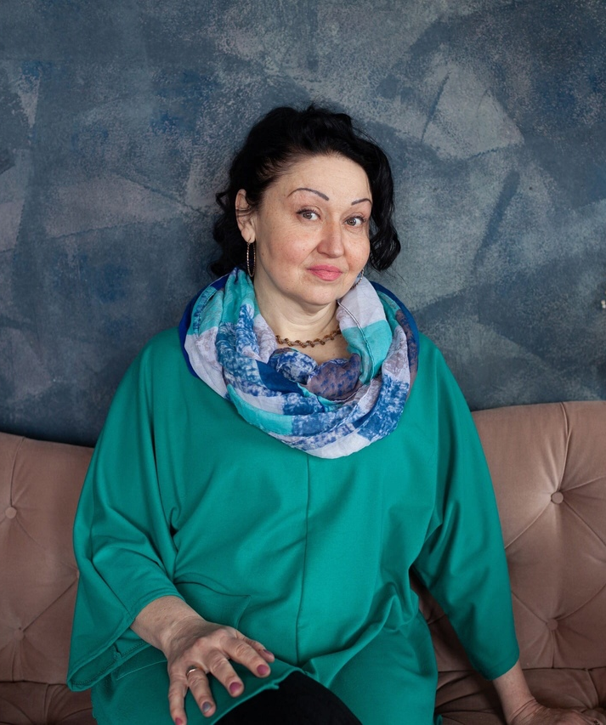
МЕСТО ПОД
ФОТОГРАФИЮ
Дударева Ангелина Вячеславовна
Дата рождения: 11.06.1964
Место рождения: г. Житомир
Адрес проживания: г.о. Клин
Образование, специальность: врач-психиатр
Трудовой стаж, этапы профессиональной деятельности: 25 лет стажа в военной и гражданской медицине, социальной сфере

Slide 3
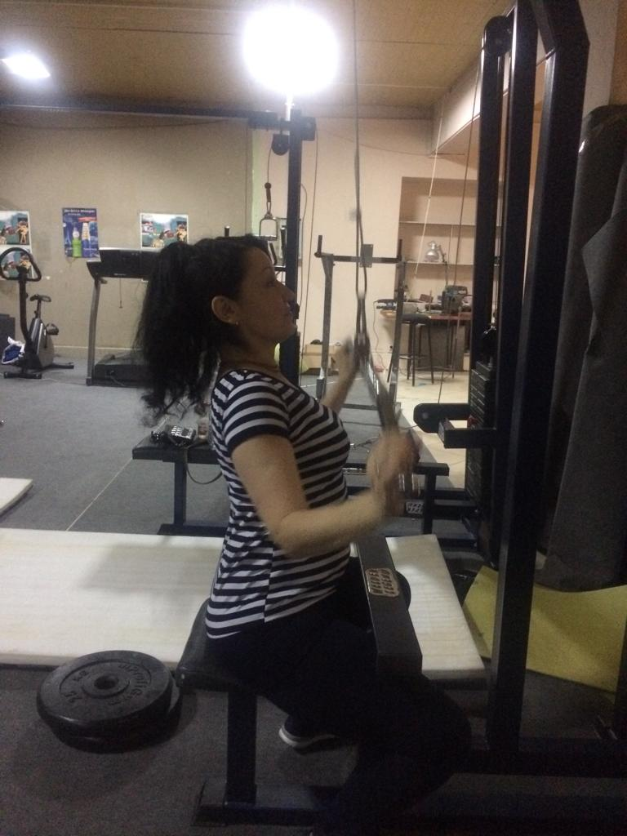
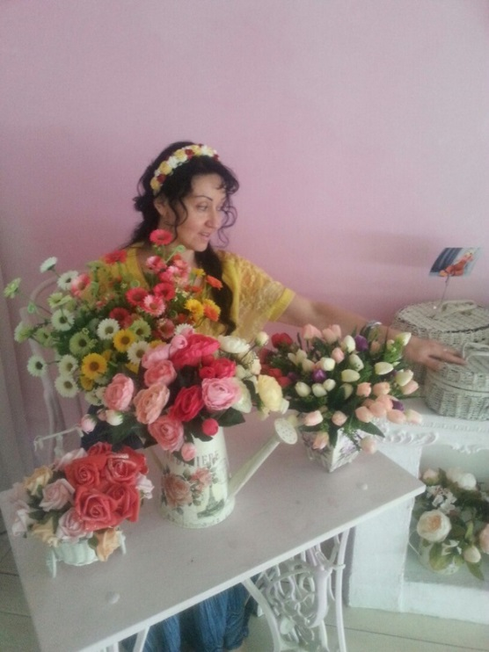
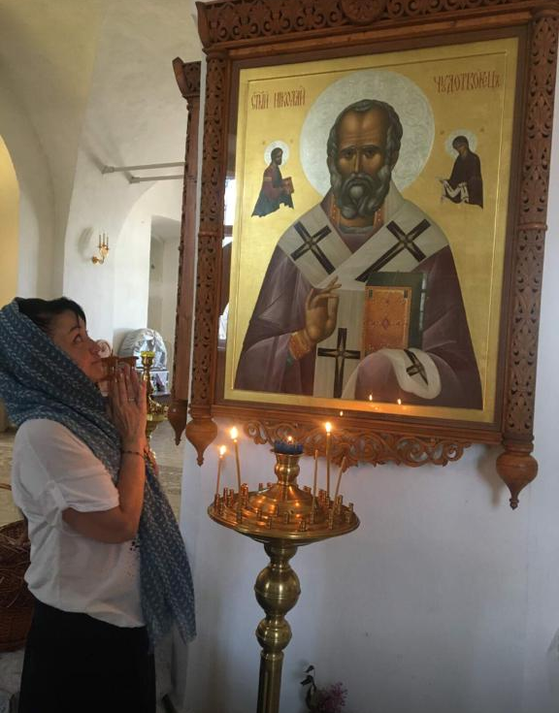
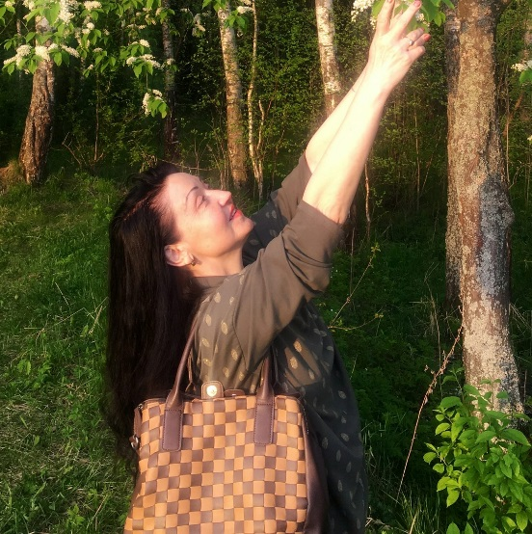
Я увлекаюсь долгими прогулками по лесу, во время которых собираю лесные дары: травы, ягоды, грибы ... Также давно изучаю ведическую культуру, посещаю храмы. Недавно увлеклась танцами, спортом и рисованием.
Люблю поездки по святым местам и просто путешествия!

Slide 4
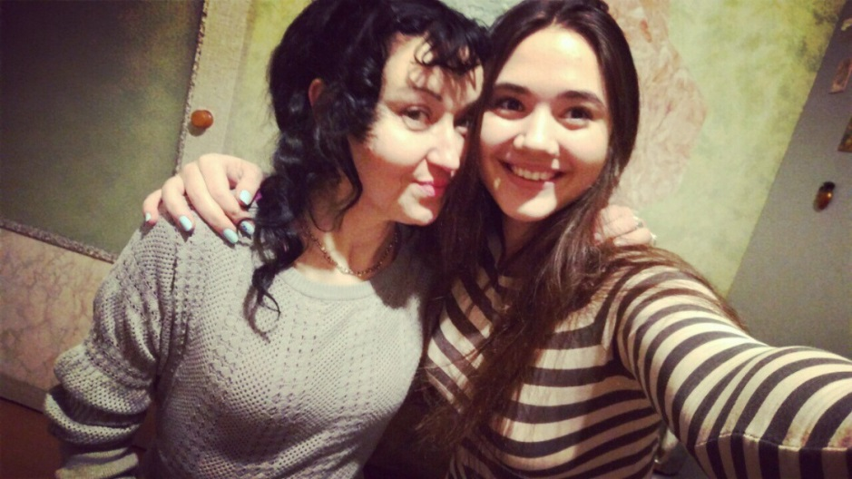
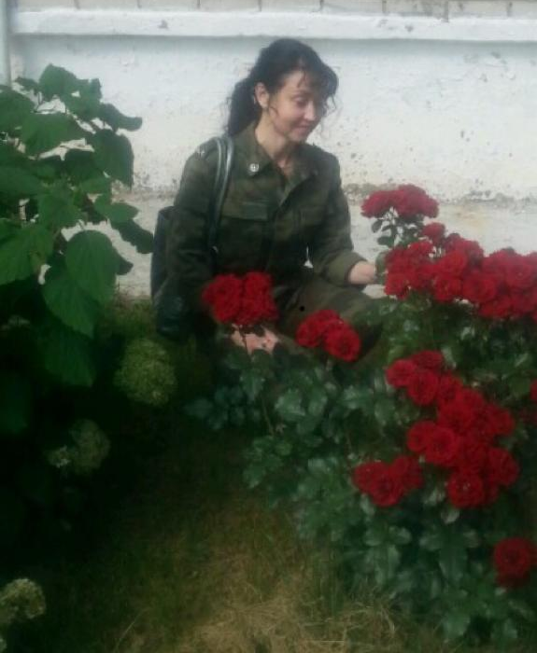
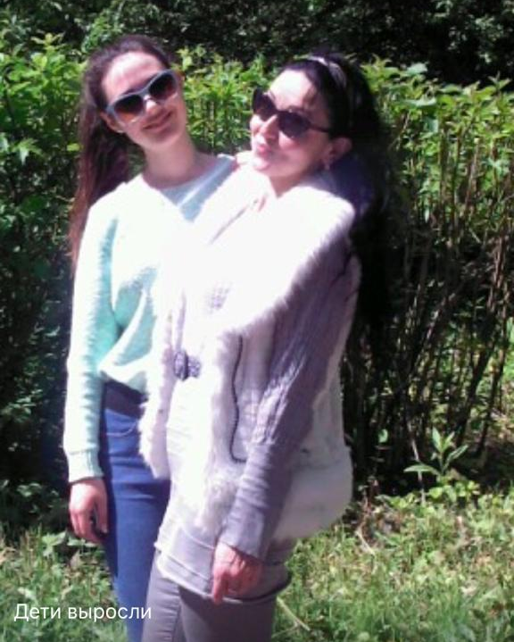
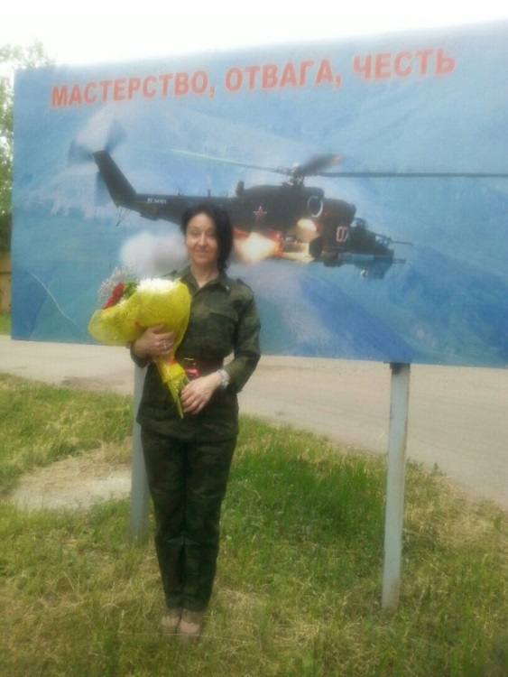
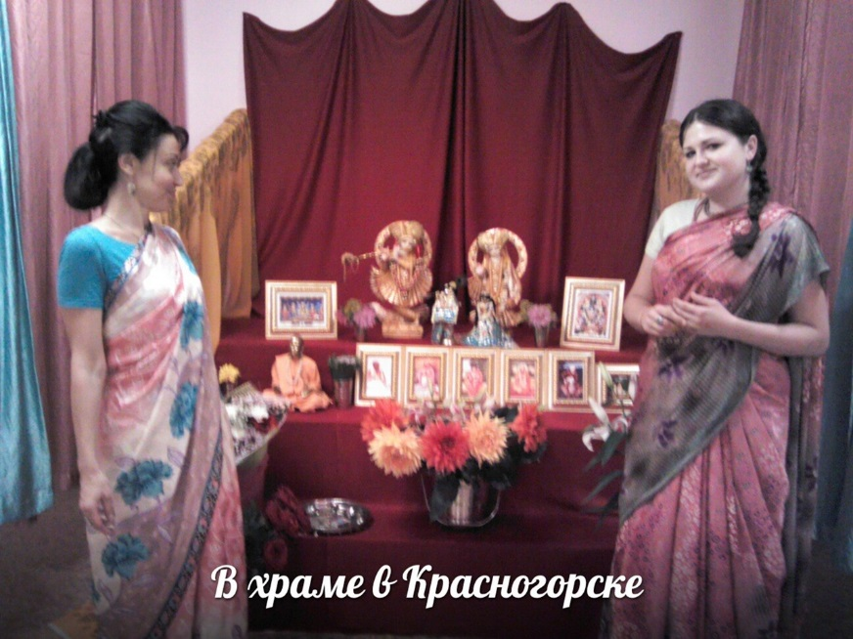

Slide 5
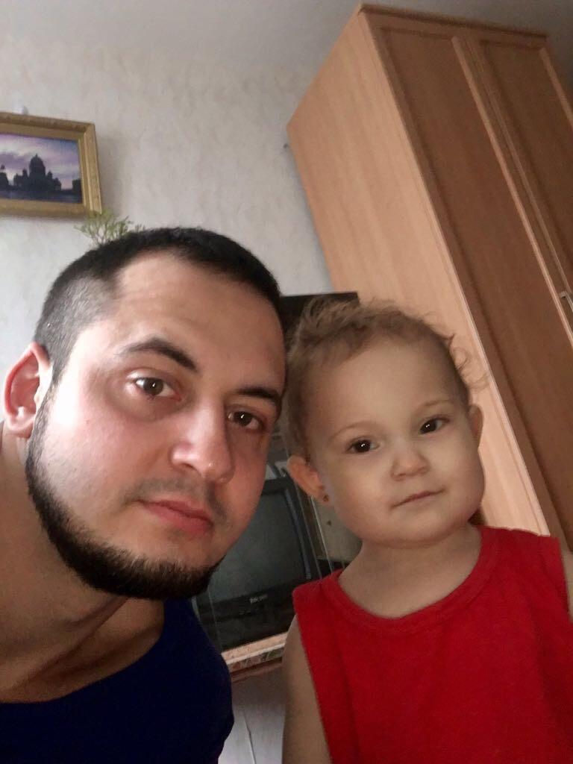
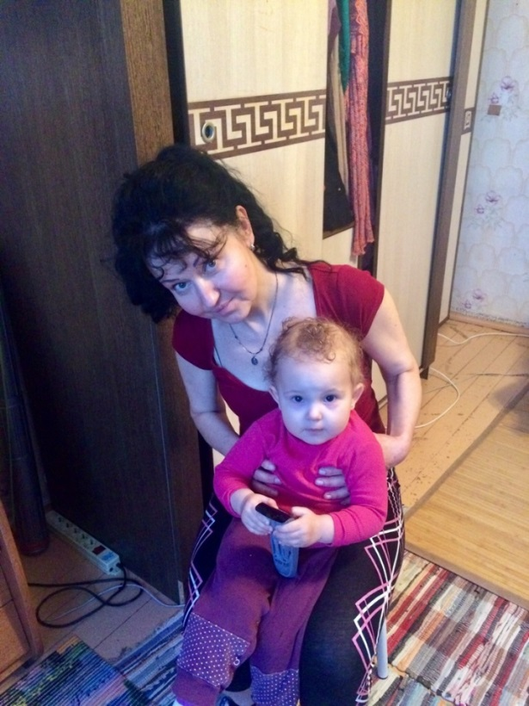
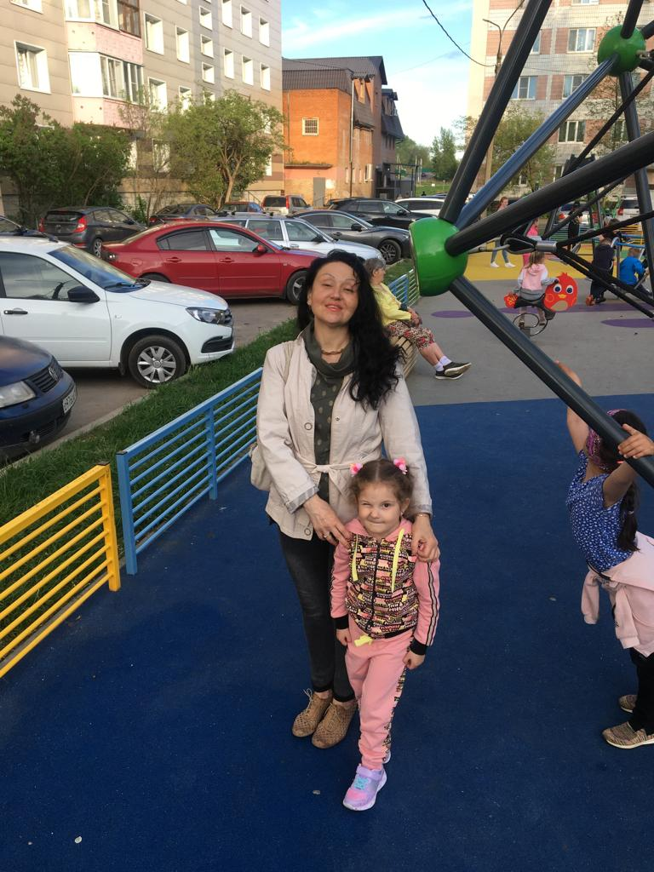
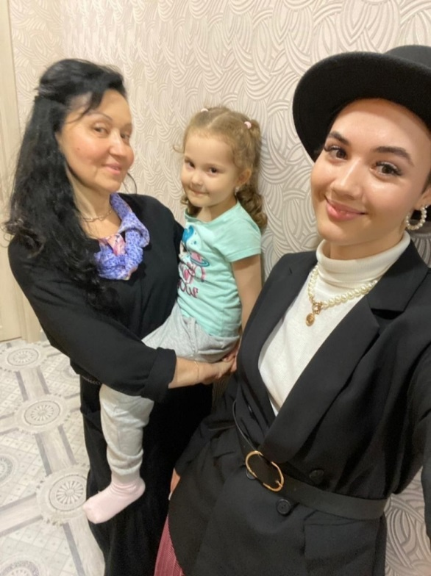
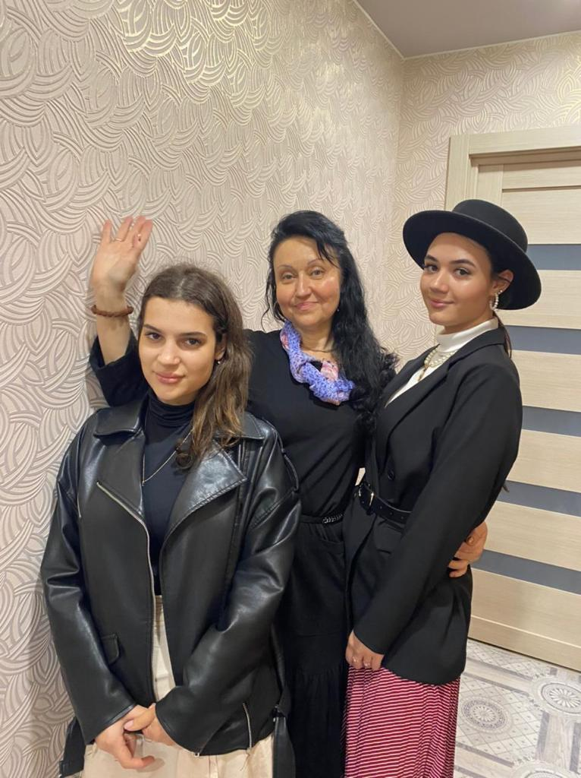
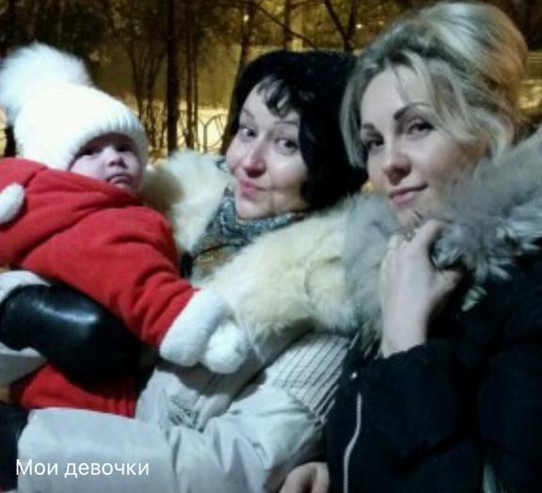
У меня трое детей, сын и две дочери.
Любим всей семьей выбираться в небольшие путешествия.
Мы все творческие люди, сын занимается спортом.
Внучка пошла вся в бабушку – и танцует, и рисует.
Все мы очень дружные!

Slide 6
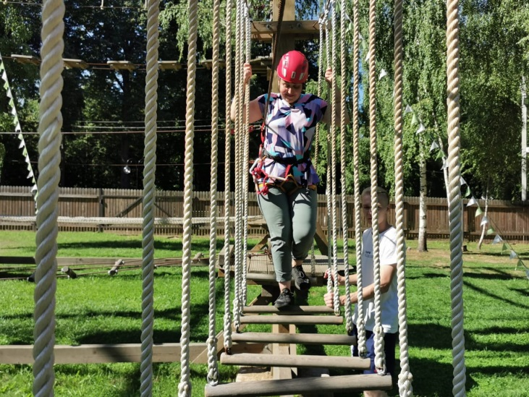
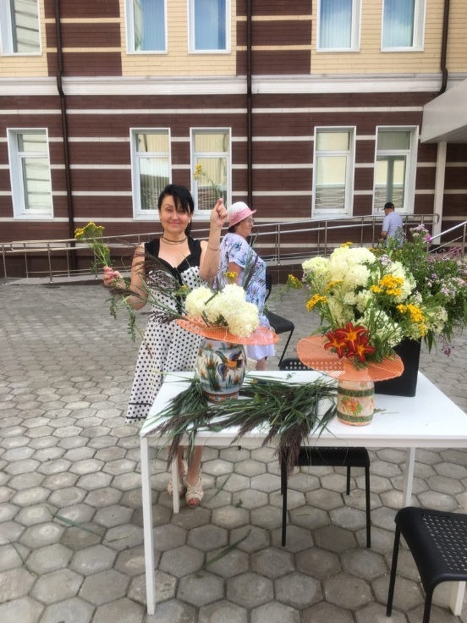
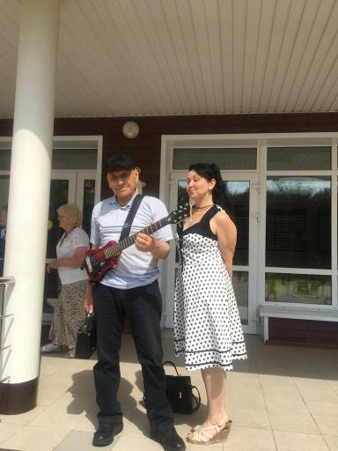
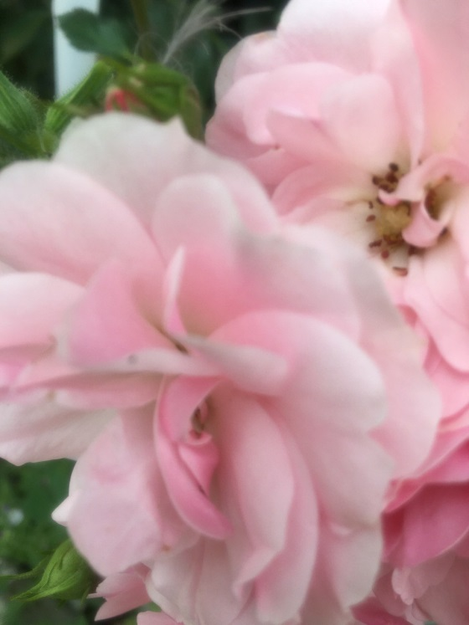
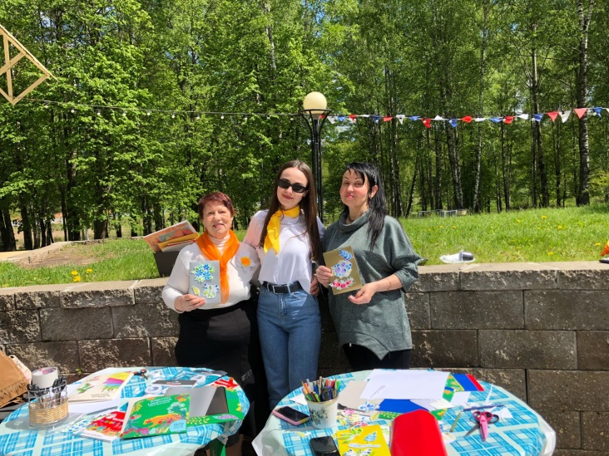
Активно участвую в городских и областных фестивалях, конкурсах, провожу мастер-классы по творчеству на мероприятиях, учусь фотографировать.

Slide 7
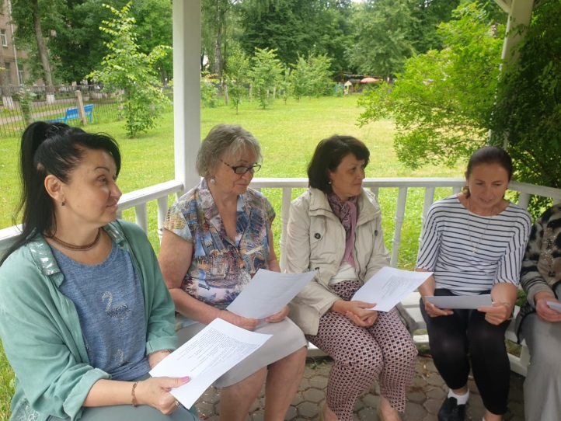
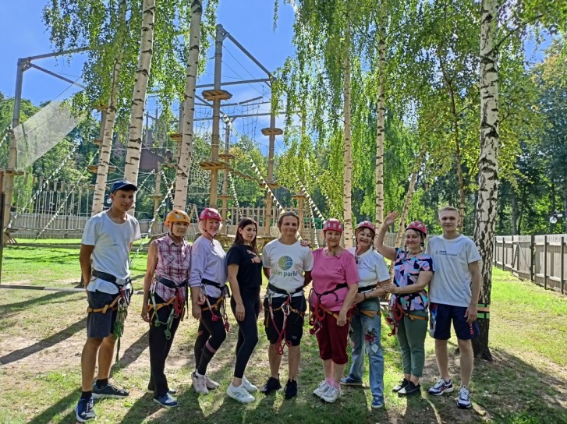
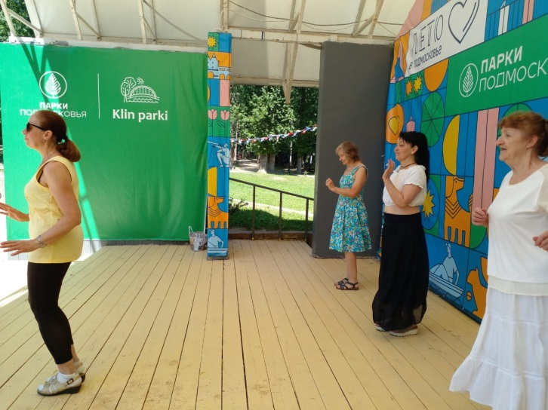
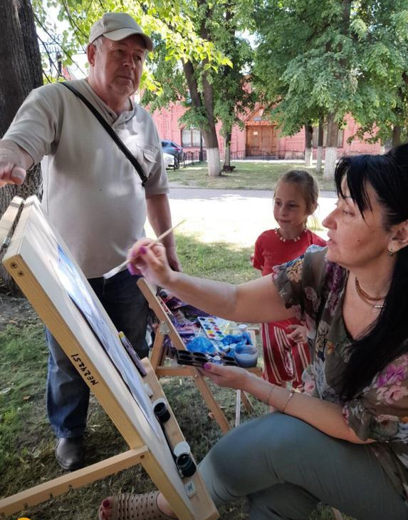
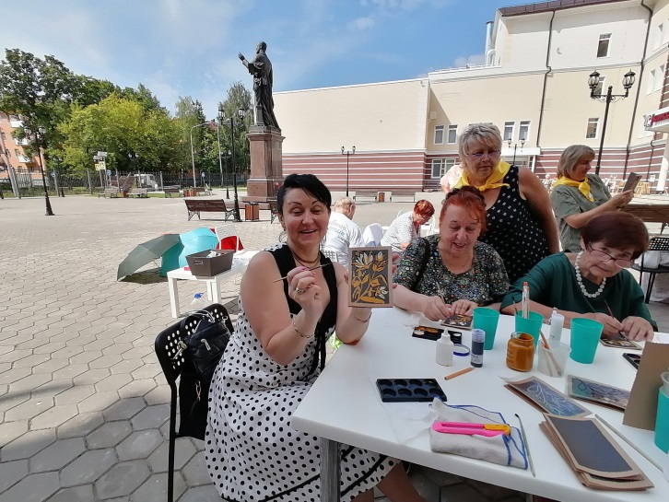
В проекте «Активное долголетие» я занимаюсь танцами и рисованием, участвую во всех мероприятиях.

Slide 8
